Slide 1

O LIVRO DOS ESPÍRITOS
3ª PARTE
DAS LEIS MORAIS

Slide 2
CAPÍTULO XII
DA PERFEIÇÃO MORAL
CONHECIMENTO DE
SI MESMO
O EGOÍSMO
CARACTERES DO HOMEM DE BEM
AS VIRTUDES E
OS VÍCIOS
PAIXÕES

Slide 3

HÁ VIRTUDE SEMPRE QUE HÁ RESISTÊNCIA VOLUNTÁRIA AO ARRASTAMENTO DOS
MAUS PENDORES.
IDEIA DE VIRTUDE

Slide 4
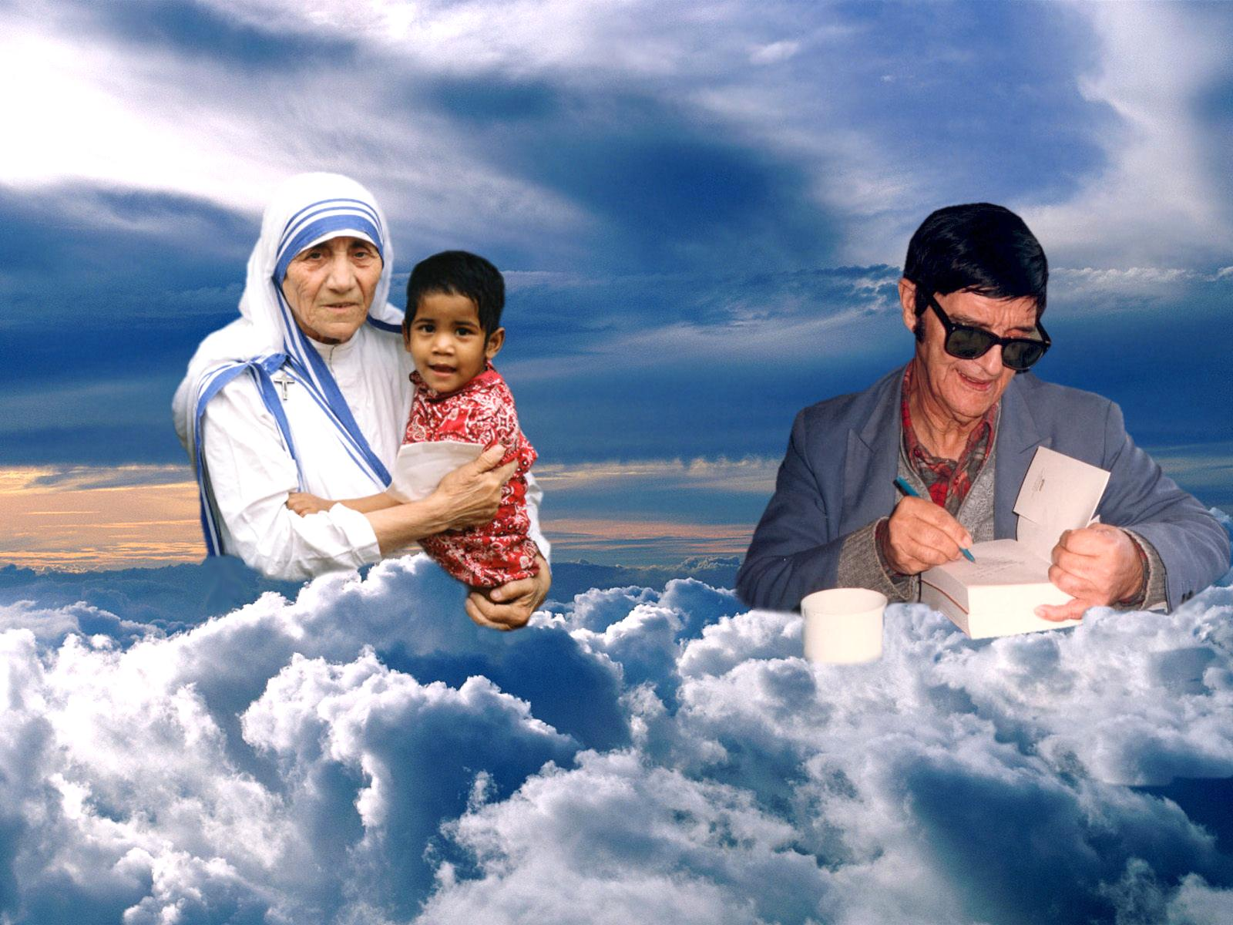
A SUBLIMIDADE DA VIRTUDE
ESTÁ NO SACRIFÍCIO DO INTERESSE PESSOAL PELO BEM DO PRÓXIMO.

Slide 5
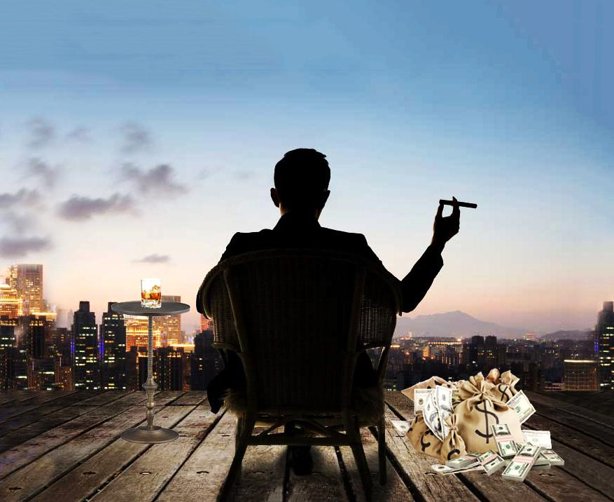
SINAIS DA IMPERFEIÇÃO
O INTERESSE PESSOAL.
O APEGO ÀS COISAS MATERIAIS.

Slide 6
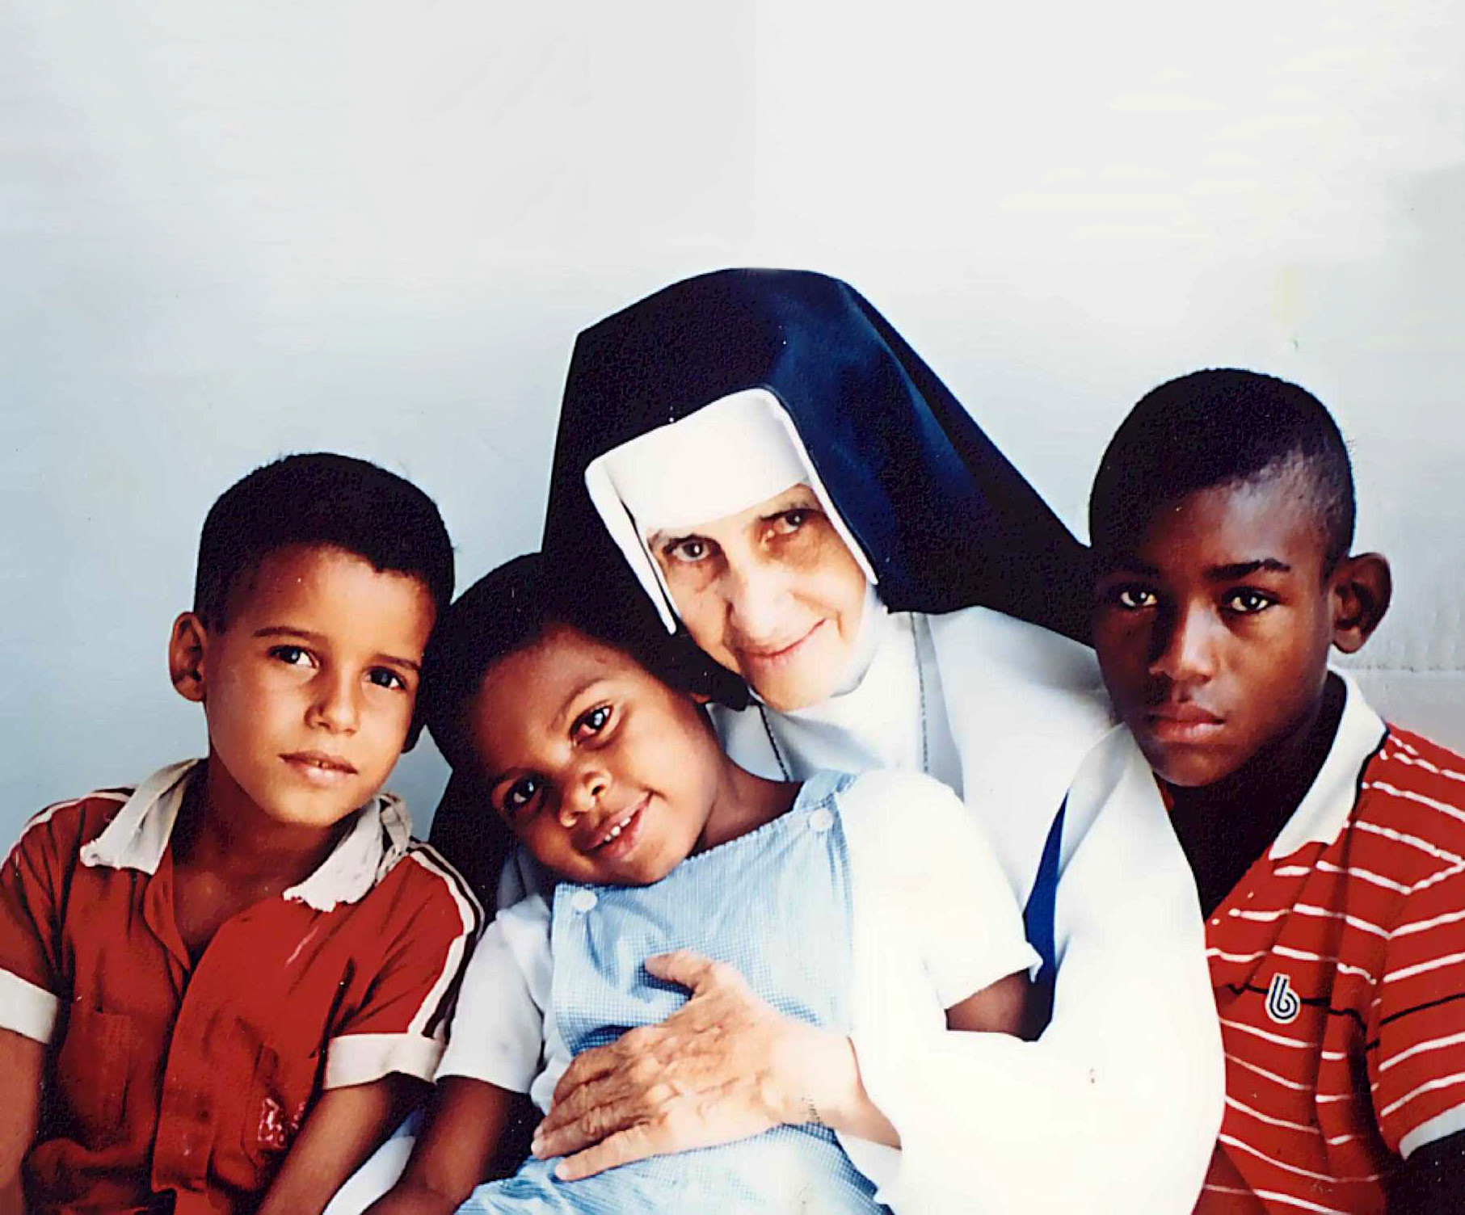
O VERDADEIRO DESINTERESSE
É MUITO RARO NA TERRA.
É CONSIDERADO UM FENÔMENO.

Slide 7
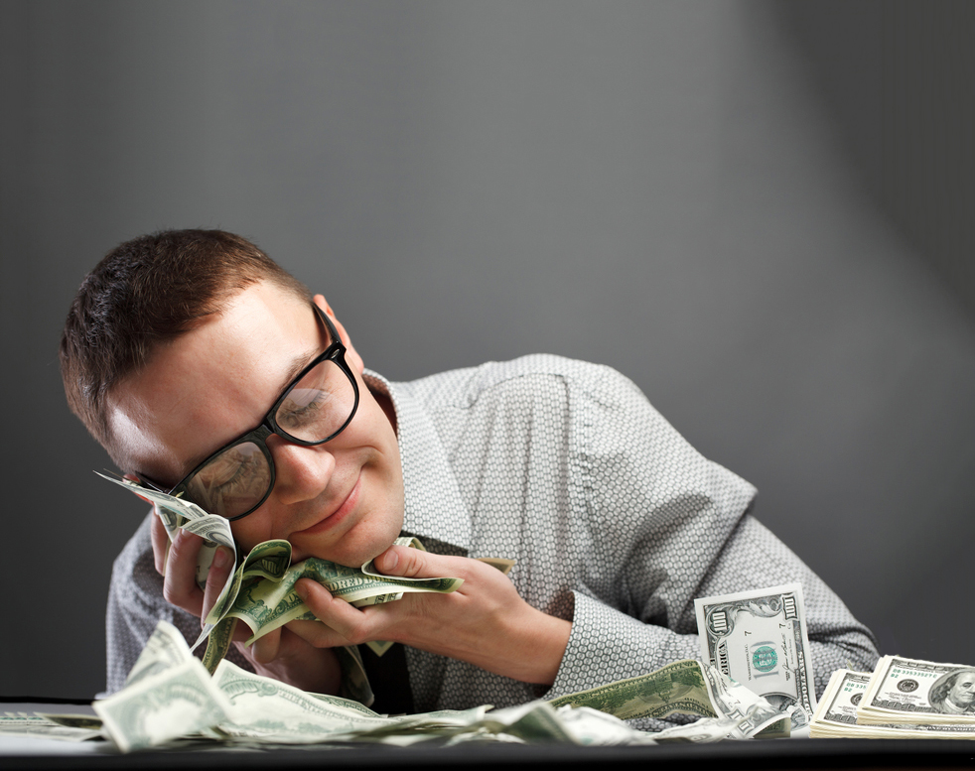
A RIQUEZA
É DEPÓSITO DE QUE TERÃO DE PRESTAR CONTAS.
TERÃO DE RESPONDER POR TODO O BEM QUE PODIAM FAZER E NÃO FIZERAM.

Slide 8

SERÁ REPROVÁVEL FAZER O BEM PENSANDO NA OUTRA VIDA?
MAS AQUELE QUE
FAZ O BEM SEM
IDEIA PRECONCEBIDA,
DEMONSTRA PROGRESSO E ALCANÇARÁ A FELICIDADE
MAIS DEPRESSA.
NÃO,
CERTAMENTE.

Slide 9

ANTES DE CENSURAR:
DEVE-SE TER QUALIDADES OPOSTAS
AOS DEFEITOS DOS OUTROS.
HÁ CULPA:
AO CRITICAR E DIVULGAR.
OBSERVAR DEFEITOS ALHEIOS
UTILIDADE: PARA EVITÁ-LOS.

Slide 10
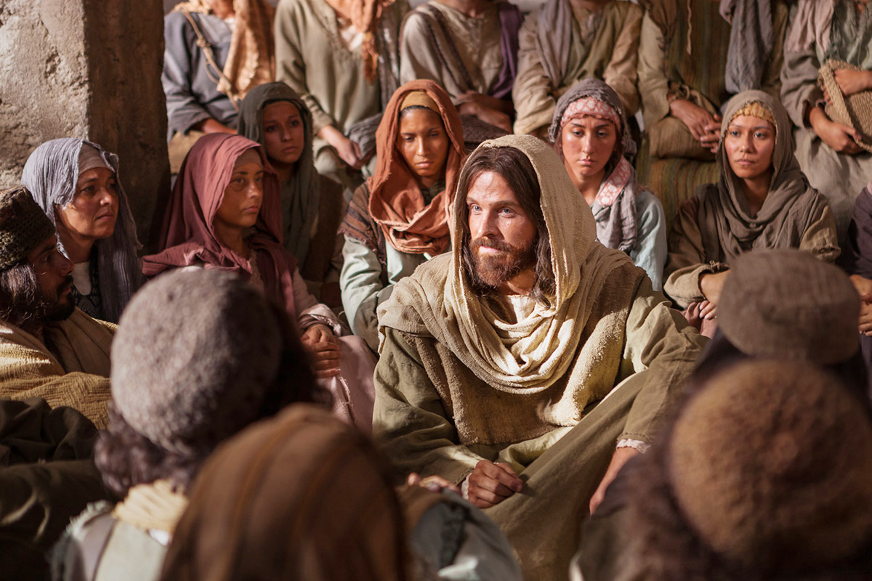
ALERTA DO CRISTO
VÊ O ARGUEIRO NO OLHO DO OUTRO
E NÃO VÊ A TRAVE NO SEU PRÓPRIO.

Slide 11
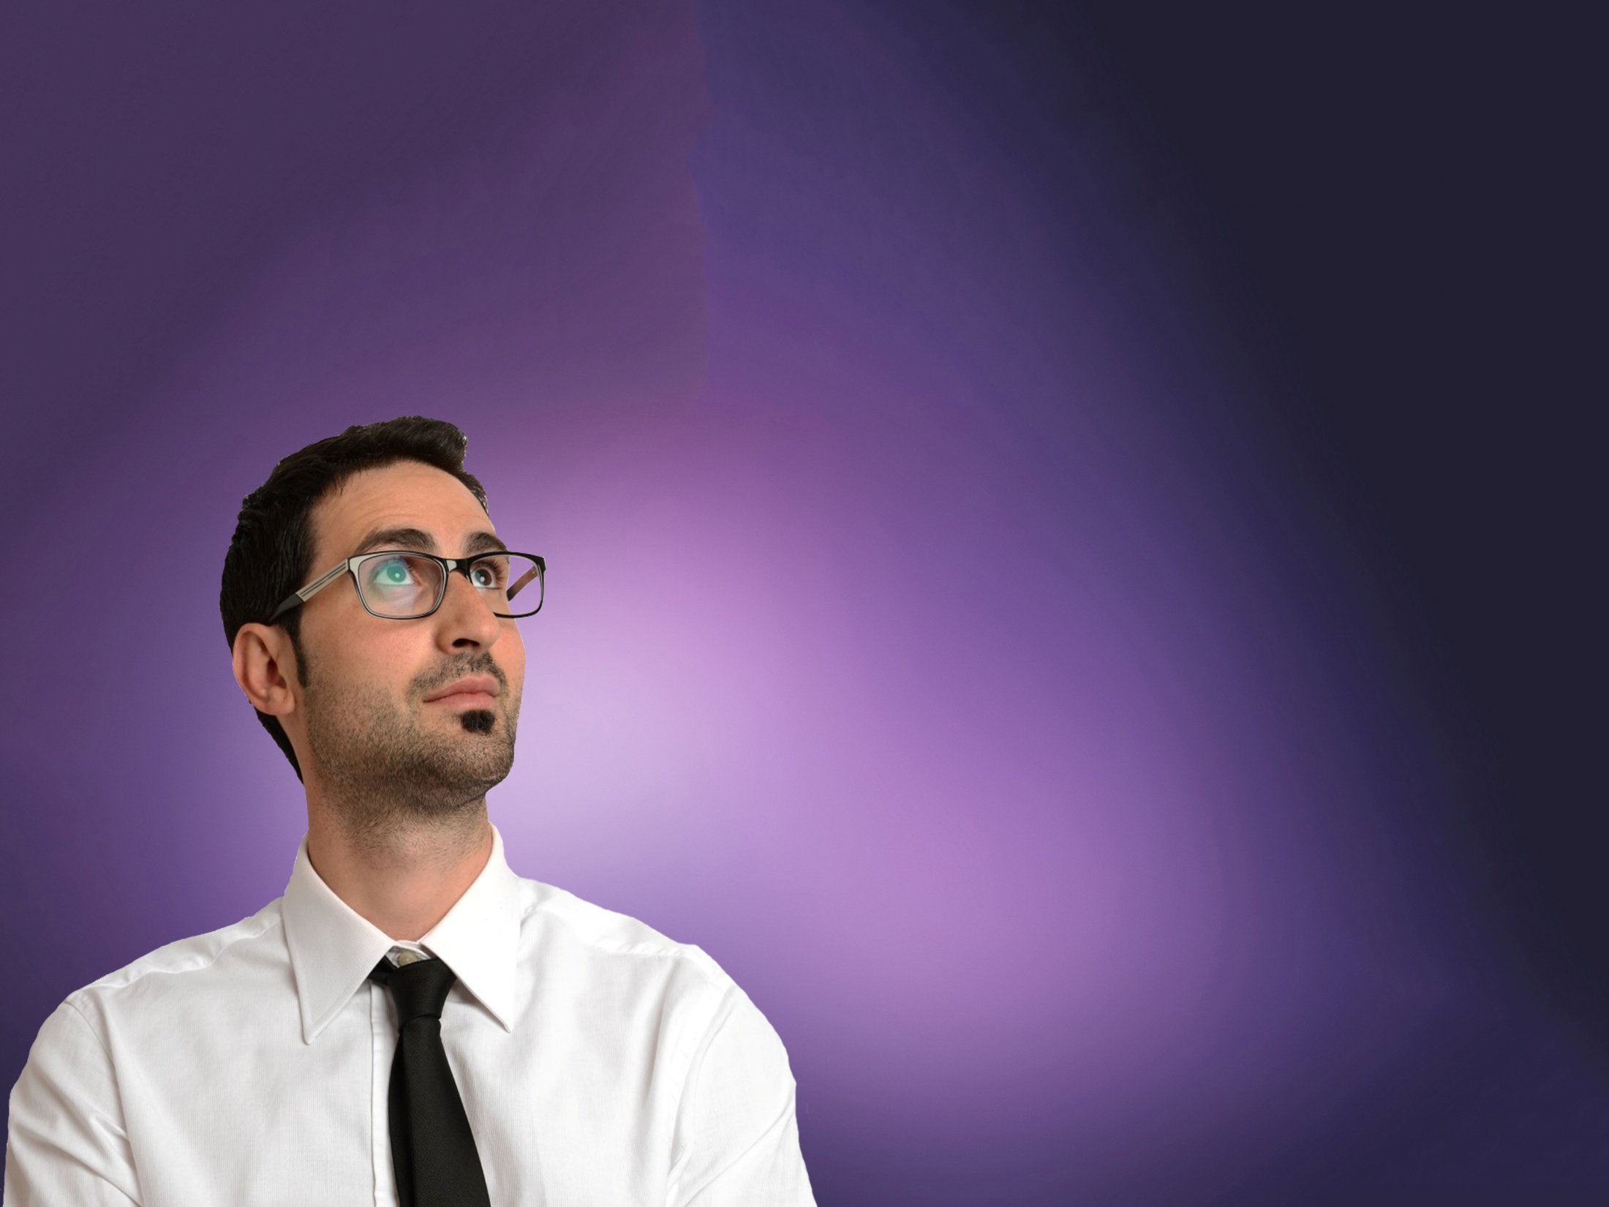
PAIXÕES
SÃO UM MAL OU
UM BEM?
MAL:
QUANDO DÃO
PREJUÍZOS PARA SI
OU PARA OUTREM.
BEM:
PODEM LEVAR ÀS GRANDES REALIZAÇÕES.

Slide 12
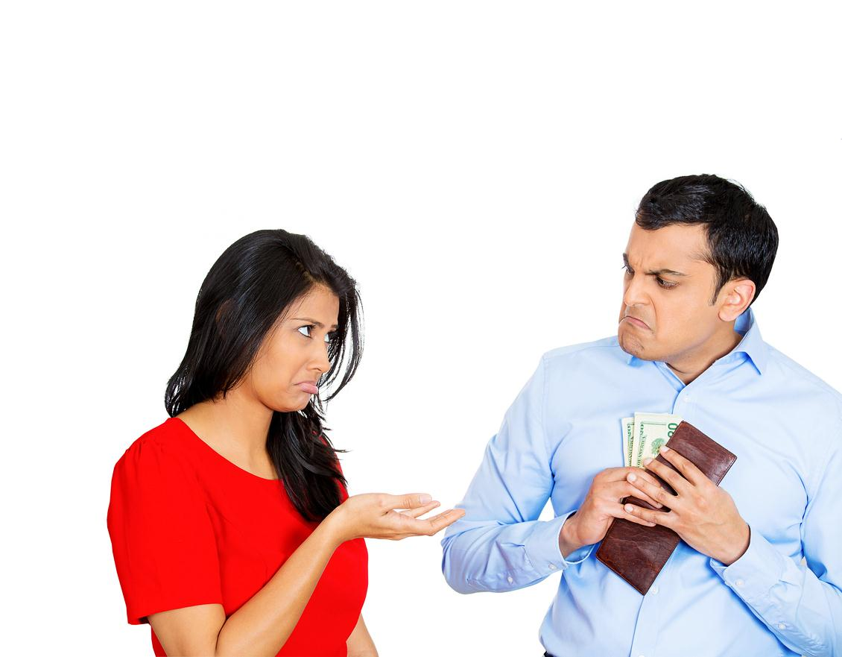
EGOÍSMO
É A FONTE DE TODO O MAL.
DE TODAS AS IMPERFEIÇÕES HUMANAS
É A MAIS DIFÍCIL DE ELIMINAR.
É INCOMPÁTIVEL COM A LEI DE
JUSTIÇA, AMOR E CARIDADE.
É A CHAGA DA HUMANIDADE.
É O MAIOR OBSTÁCULO À FELICIDADE.

Slide 13

COMO DESTRUIR O EGOÍSMO?
EDUCAÇÃO QUE NÃO FAZ APENAS HOMENS INSTRUÍDOS, MAS QUE FAZ HOMENS DE BEM.
COM A EDUCAÇÃO MORAL.

Slide 14
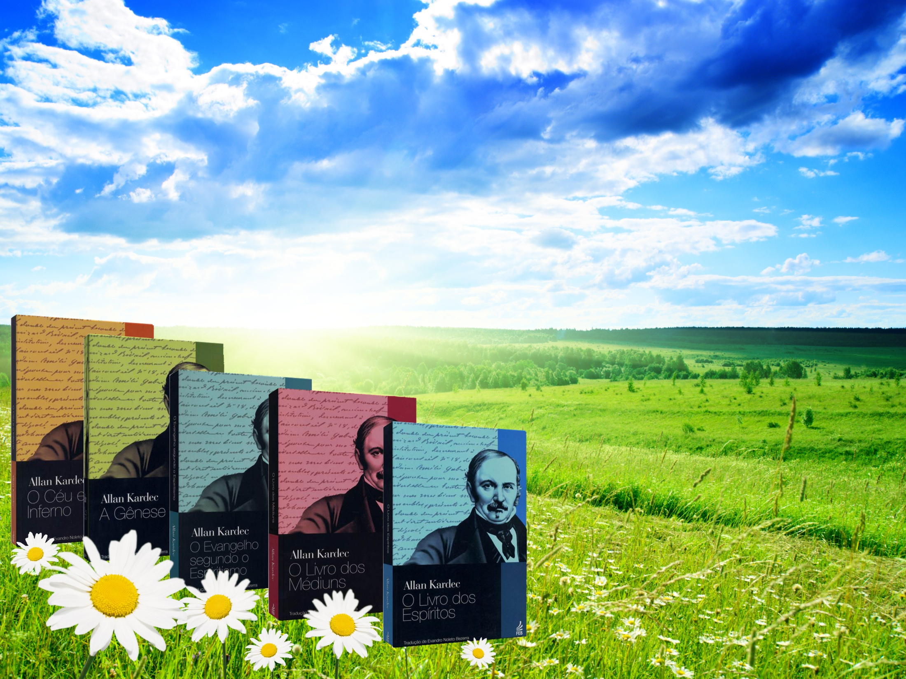
CONTRIBUIÇÃO DO ESPIRITISMO
NO COMBATE AO EGOÍSMO
VISÃO DA VIDA FUTURA.
DESTRUIÇÃO DO PERSONALISMO.
TRANSFORMAÇÃO DOS HÁBITOS
E DAS RELAÇÕES SOCIAIS.

Slide 15

O HOMEM DE BEM
O ESPÍRITO PROVA A SUA ELEVAÇÃO, QUANDO PRATICA A LEI DE DEUS E
COMPREENDE A VIDA ESPIRITUAL.

Slide 16
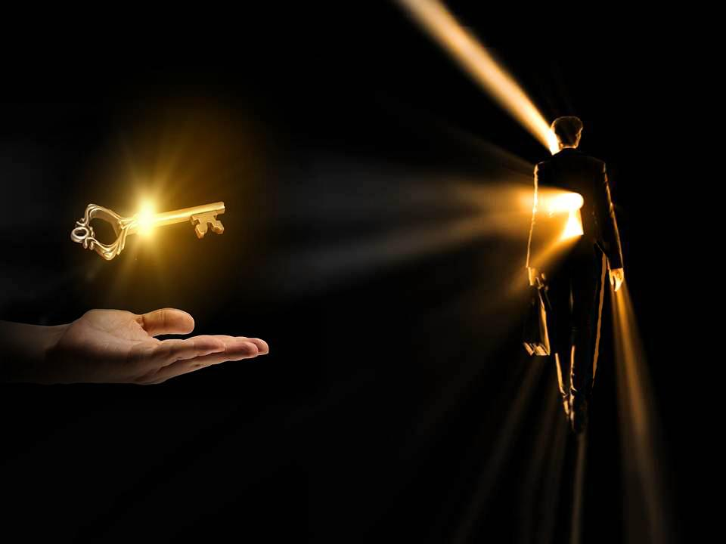
COMO SE MELHORAR?
“CONHECE-TE A TI MESMO.”
SÓCRATES
O CONHECIMENTO DE SI MESMO É A CHAVE DO PROGRESSO INDIVIDUAL.

Slide 17
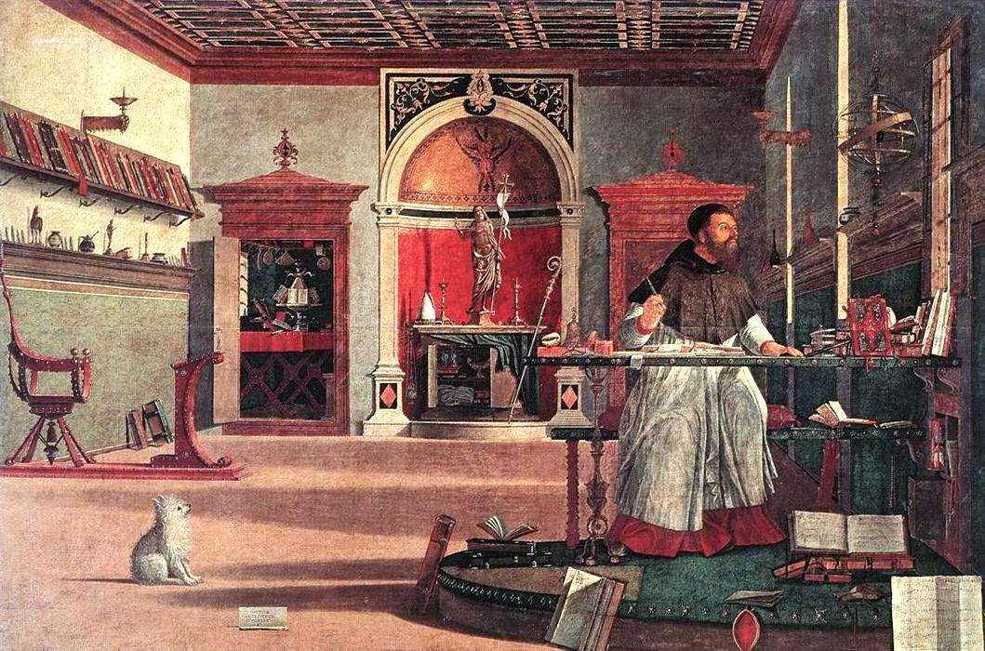
EXERCÍCIO DE SANTO AGOSTINHO
AO FINAL DE CADA DIA INTERROGAR SUA CONSCIÊNCIA:
COMETI ALGUMA AÇÃO QUE NÃO TENHO CORAGEM DE CONFESSAR?
ALGUÉM TEVE MOTIVOS PARA
DE MIM SE QUEIXAR?
CONDIÇÃO BÁSICA: DESEJO SÉRIO
DE MELHORAR-SE.
DEIXEI DE CUMPRIR ALGUM DEVER?

Slide 18
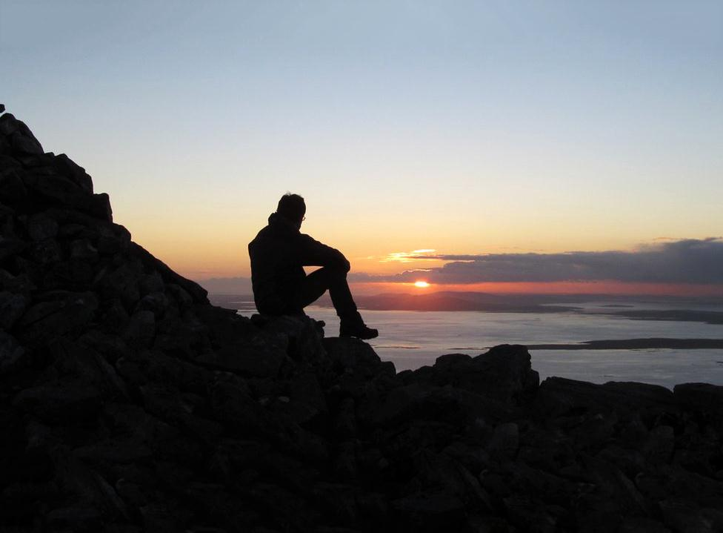
REFLEXÃO
Q. 909 - PODERIA SEMPRE O HOMEM, PELOS SEUS ESFORÇOS, VENCER AS SUAS MÁS INCLINAÇÕES?
SIM, FREQUENTEMENTE, E FAZENDO ESFORÇOS INSIGNIFICANTES.
O QUE LHE FALTA É A VONTADE.
QUÃO POUCOS DENTRE VÓS
FAZEM ESFORÇOS!

